Slide 1


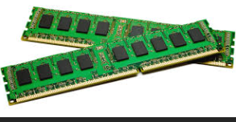
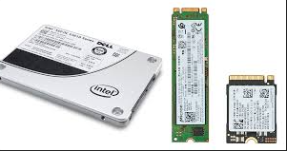
Procesador memoria Ram memoria Rom

Slide 2


Codigo Binario – Lenguaje Maquina
analisis y desarrollo de software
El Código binario es un método de representar datos o instrucciones utilizando los dígitos 0 y 1.
01100001 01101110 01100001 01101100 01101001 01110011 01101001 01110011 00100000 01111001 00100000 01100100 01100101 01110011 01100001 01110010 01110010 01101111 01101100 01101100 01101111 00100000 01100100 01100101 00100000 01110011 01101111 01100110 01110100 01110111 01100001 01110010 01100101

Slide 3
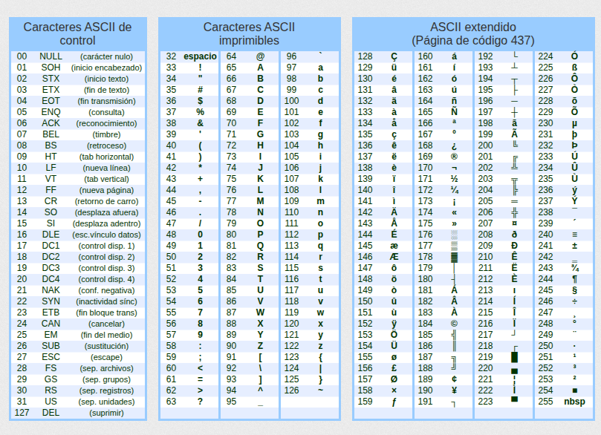
Codigo Ascii
analisis y desarrollo de software
EEl código ASCII (American Standard Code for Information Interchange) es un estándar de codificación que asigna un número a cada carácter (letras, números y símbolos) para que las computadoras puedan procesarlos y almacenarlos

Slide 4
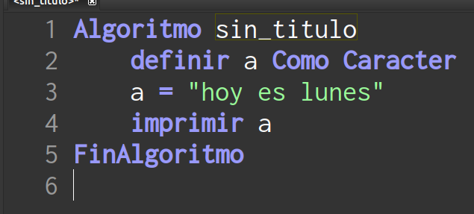
Variables – Constantes
Variables
Las variables son espacios de memoria que almacenan datos cuyo valor puede cambiar durante la ejecución de un programa.
Constante
las constantes son elementos con un valor fijo y predefinido que no se modifica en ningún momento.

Slide 5
Variables
Definir o nombrar variables
Estas deben comenzar solo por una letra mayuscula o minuscula
A1 , a1
No 1f , @rt

Slide 6
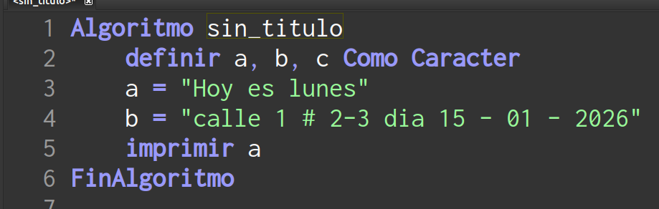
Tipos Variables
Alfanumericas
Una variable alfanumérica (comúnmente llamada String o cadena de texto) es aquella que puede contener una mezcla de letras, números y símbolos.
Aquí lo que debes saber:
¿Qué admite?: Letras (a-z), números (0-9), espacios, puntos, comas y caracteres especiales (@, #, $, etc.).
La regla de oro: Aunque contenga números, el sistema los trata como texto, no como valores matemáticos. No puedes sumar una variable alfanumérica de "20" con otra de "10" (el resultado sería "2010", no 30).
Cómo se identifica: Casi siempre van encerradas entre comillas (" " o ' ').
A1 , a1
No 1f , @rt

Slide 7
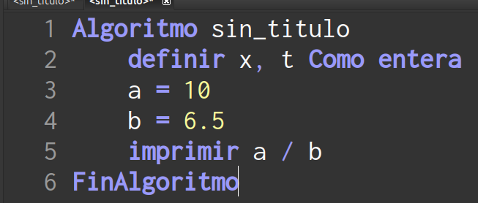
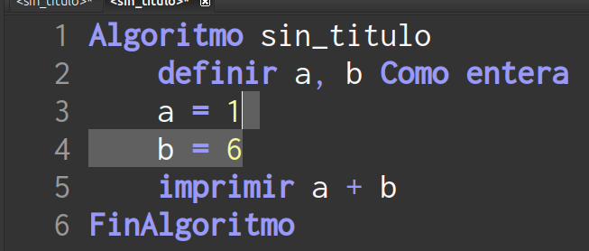
Numéricas
Son variables que reciben solo numeros positivos o negativos
Enteras
conocidas como int en programación, por integer) son aquellas que guardan números sin decimales.
X = 23
T = -54
Reales
conocidas como double y float en programación) son aquellas que guardan números con decimales.
X = 23,56
T = -54,9

